Slide 1
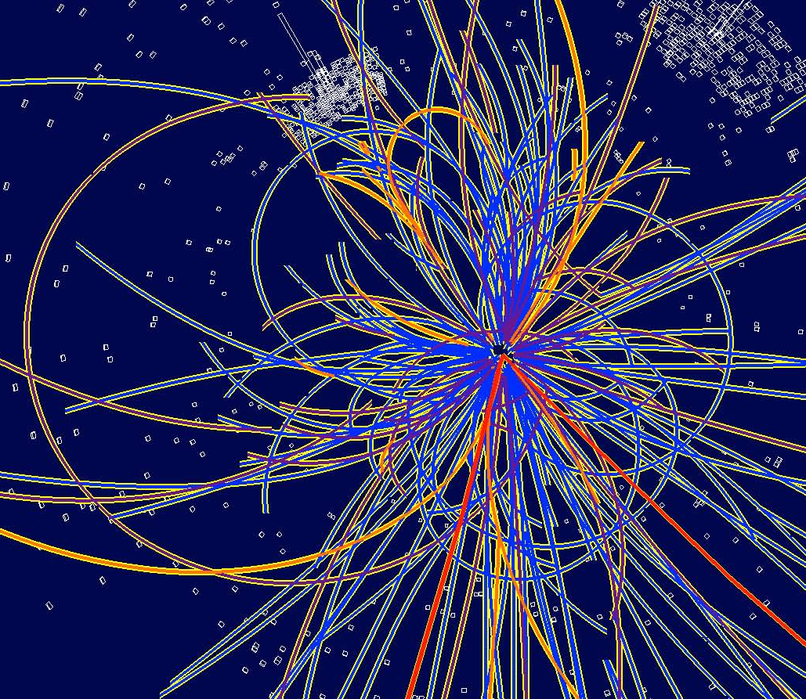

El Modelo Estándar
2nd Conhep School
Por Dr. Amalia Betancur

Slide 2
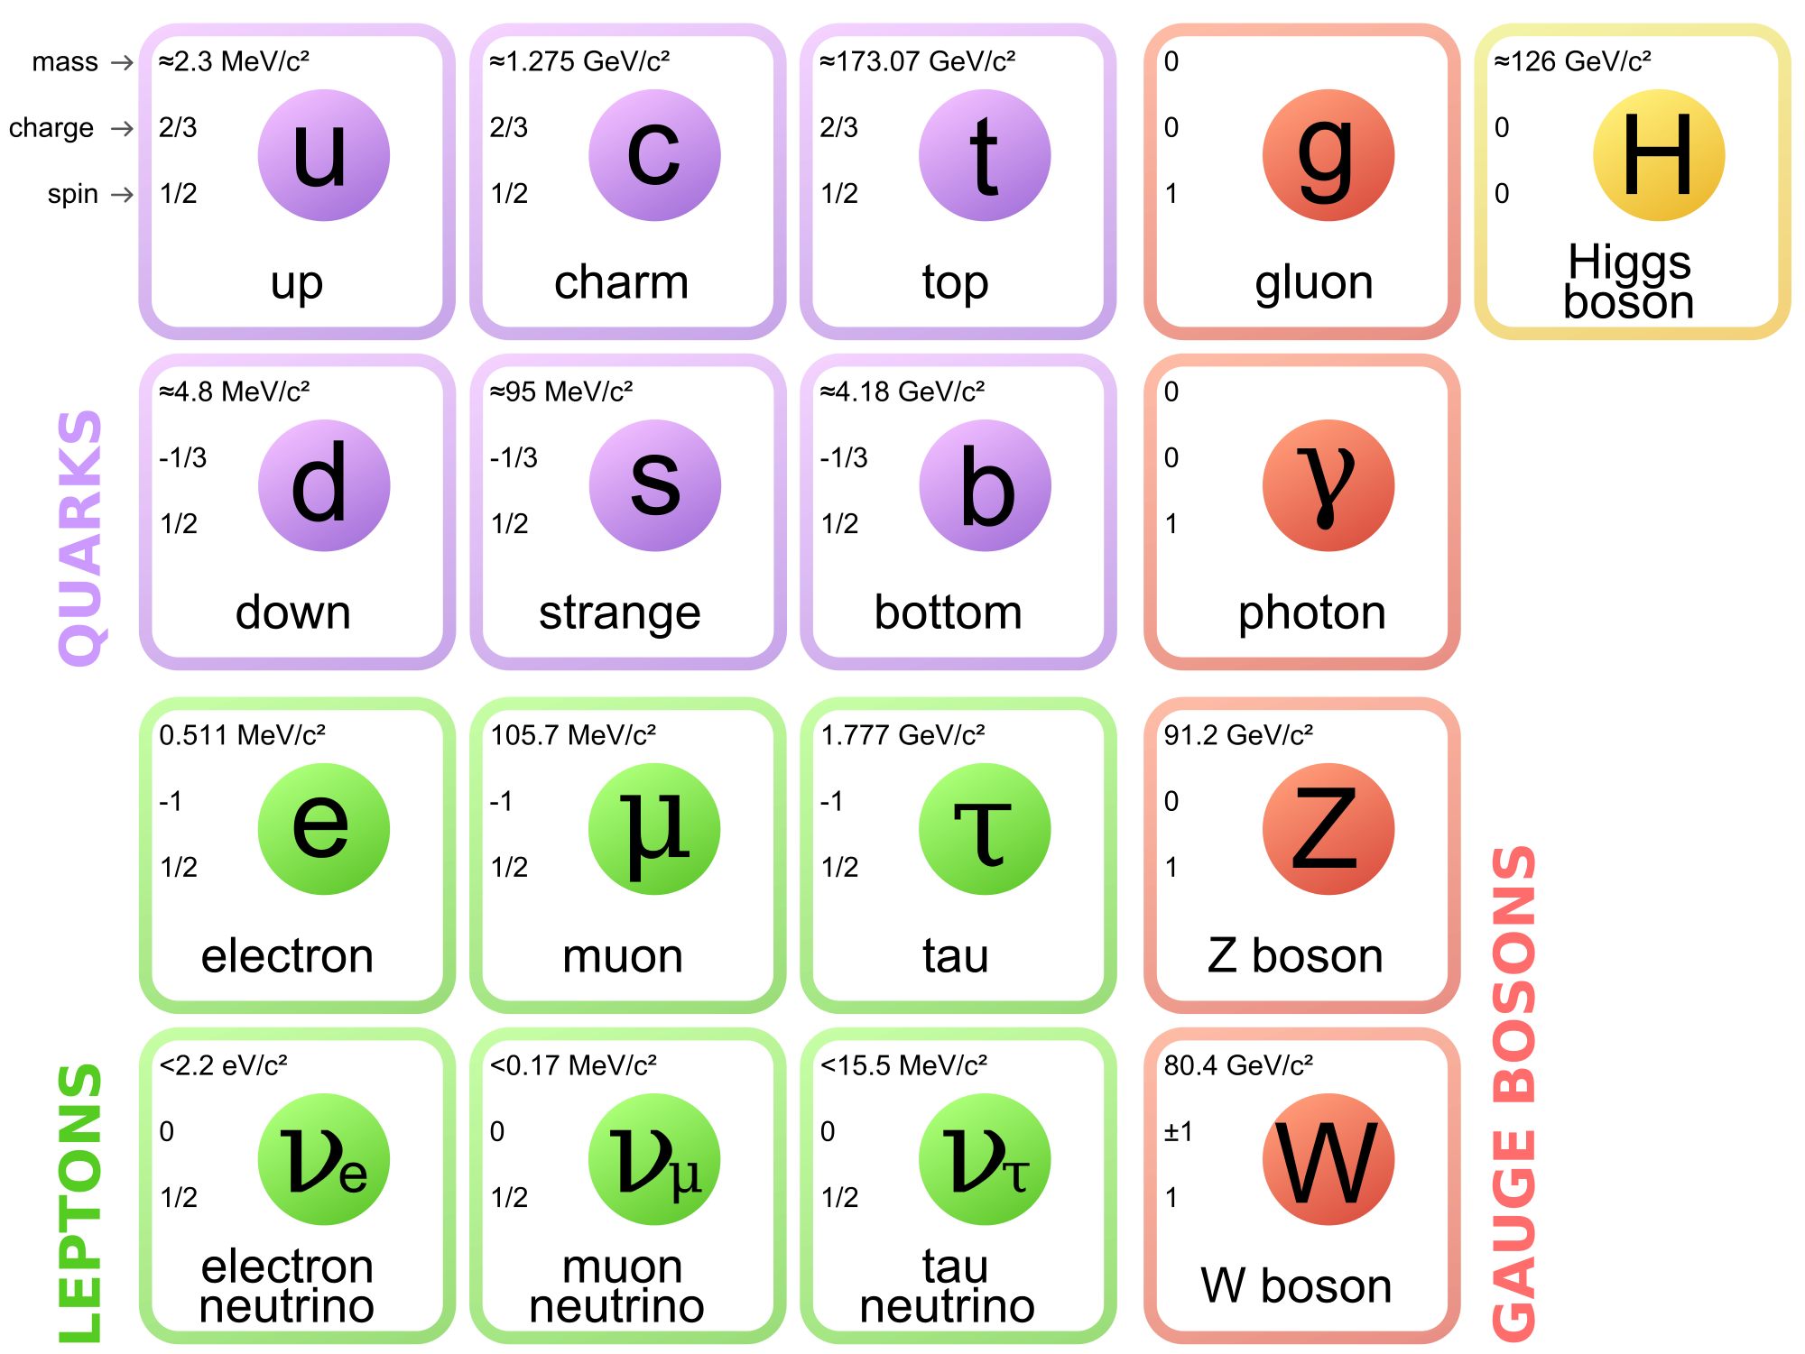
¿Qué es el Modelo Estándar?
Es la mejor descripción que tenemos de los constituyentes fundamentales de todo lo que nos rodea.

Slide 3
¿Qué es el Modelo Estándar?
El contenido de materia

Slide 4
¿Qué es el Modelo Estándar?
Los mediadores de la fuerza

Slide 5
¿Qué es el Modelo Estándar?
El bosón de Higgs

Slide 6
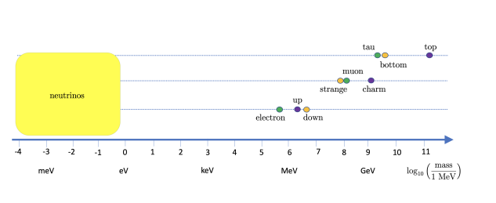
El contenido de materia
Imagen tomada de. https://www.damtp.cam.ac.uk/user/tong/sm/standardmodel1.pdf

Slide 7
El contenido de materia
Imagen tomada de. https://www.damtp.cam.ac.uk/user/tong/sm/standardmodel1.pdf

Slide 8

Simetrías:
Cuando consideramos espín, encontramos que los espinores permanecen invariantes bajo esta transformación unitaria. Siempre y cuando la rotación sea global
Las fuerzas en cambio se entienden como transformaciones locales. En este caso no hay invarianza si se deja el Hamiltoniano igual.

Slide 9


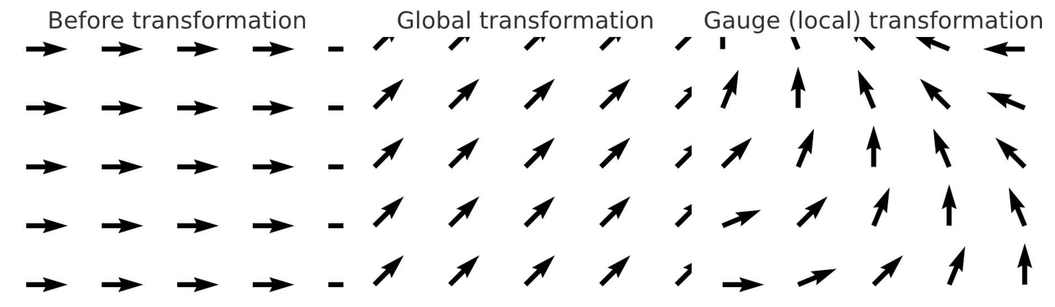
Simetrías:
Cuando consideramos espín,encontramos que losespinores permaneceninvariantes bajo estatransformación unitaria.Siempre y cuando la rotaciónsea global espacio.
Las fuerzas en cambio se entienden comotransformaciones locales. En este caso no hay invarianza si se deja el Hamiltoniano igual.

Slide 10

Simetrías y el principio gauge local:
Consideramos transformaciones locales. El parámetro de transformación cambia en cada punto del espacio.

Slide 11

Simetrías y el principio gauge local:
Consideramos transformaciones locales. El parámetro de transformación cambia en cada punto del espacio.
La ecuación de Schrondinger para la partícula libre no es invariante bajo esta transformación. Debemos añadir algo que cancele los términos extra que aparecen. Necesitamos algo más que una partícula libre.

Slide 12



Simetrías y el principio gauge local:
Si esta es la nueva forma de la ecuación, cada parte debe transformar así:

Slide 13
Simetrías y el principio gauge local:
La invarianza gauge local demanda que el electromagnetismo exista y el fotón!
Si esta es la nueva forma de la ecuación, cada parte debe transformar así:

Slide 14



Simetrías y el principio gauge local:
Las fuerzas son consecuencia de la invarianza gauge local. El grupo de simetrías es:
Simetrías no abelianas. El grupo SU(N) es el grupo de matrices especiales unitarias NxN
Simetría abeliana

Slide 15
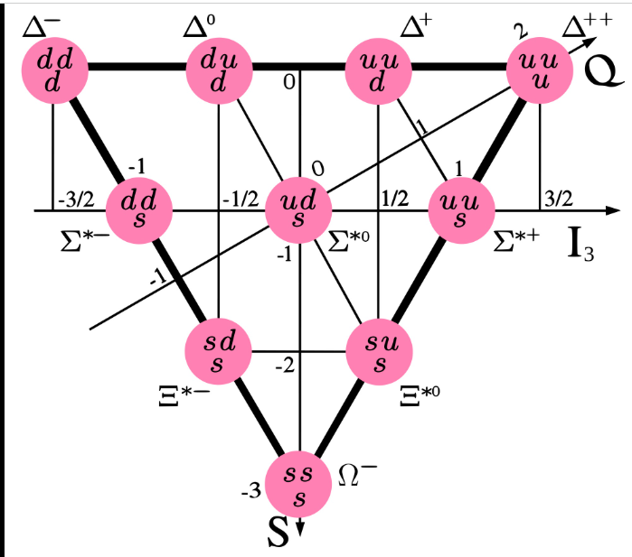
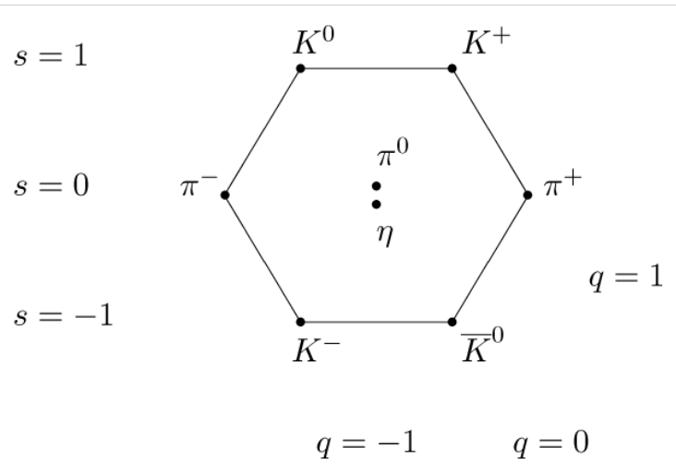
Fuerza fuerte:
En la década del 40 con los aceleradores, empezaron a aparece una gran cantidad de partículas que no se entendían. Esto por un lado mostraba que lo que constituía el núcleo no era fundamental. Por otro lado, Murray Gell-Mann y Ne'man vieron un patrón.

Slide 16
Fuerza fuerte:
En la década del 40 con los aceleradores, empezaron a aparece una gran cantidad de partículas que no se entendían. Pero Murray Gell-Mann y Ne'man vieron un patrón.
Esta partícula implica que debe haber un número cuántico extra. A este número se le llamó color

Slide 17
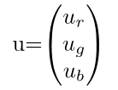
Fuerza fuerte:
Así cada quark viene en una tripleta de color, por ejemplo el quark up se representa:

Slide 18
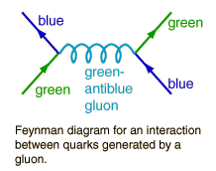


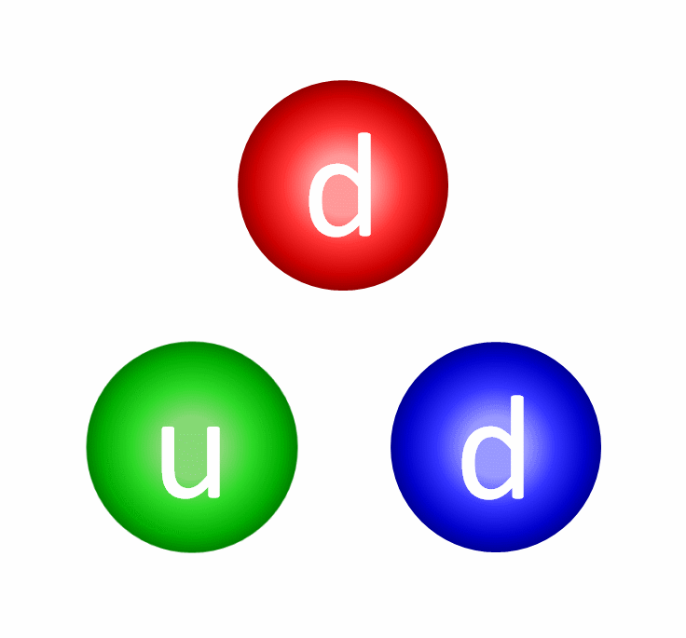
Fuerza fuerte:
Así cada quark viene en una tripleta de color, por ejemplo el quark up se representa:
La simetría es:
Hay 8 gluones, es decir
8 mediadores de la fuerza. Los gluones también tienen color!

Slide 19
Fuerza fuerte:
La masa del gluón es cero, la fuerza fuerte debería ser de largo alcance como el electromagnetismo!
Esto no es lo que se observa.
Por otro lado, los quarks en el protón se comportan como si fueran partículas libres. Además la teoría presenta un fénomeno llamado anti-apantallamiento.
Notar que r + g + b = blanco (no carga)

Slide 20
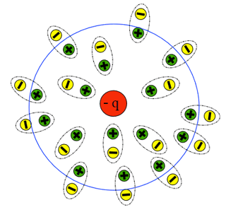
Fuerza fuerte:
La masa del gluón es cero, la fuerza fuerte debería ser de largo alcance como el electromagnetismo!
Esto no es lo que se observa.
Por otro lado, los quarks en el protón se comportan como si fueran partículas libres. Además la teoría presenta un fénomeno llamado anti-apantallamiento.
Apantallamiento de la carga en QED.
Notar que r + g + b = blanco (no carga)

Slide 21
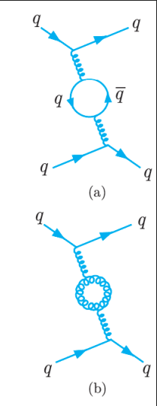
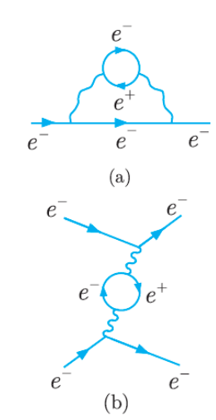
Fuerza fuerte:
Diagramas que contribuyen al apantallamiento en QED
Por otro lado, los quarks en elprotón se comportan como sifueran partículas libres. Además la teoría presenta un fénomeno llamado anti-apantallamiento.
Diagramas similares a QED, pero en QCD. El diagrama b no existe en QED. Este diagrama hace que halla un anti apantallamiento. Esto lleva a la libertad asintótica y al confinamiento,
Imágenes tomadas de:
https://www.phys.ufl.edu/~mitselmakher/teaching/ParticlePhysics2/Note_10_Ch7-2.pdf

Slide 22
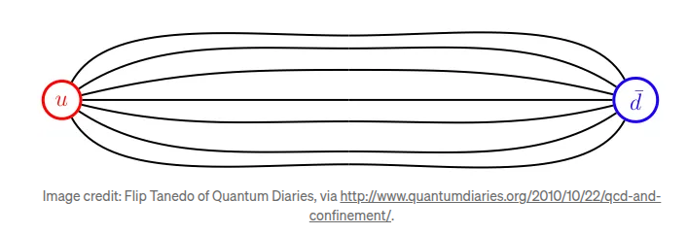
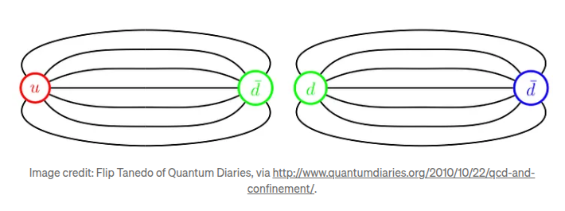
Fuerza fuerte:
Debido al confinamiento, no se encuentran quarks solos.

Slide 23
Fuerza fuerte:
Debido al confinamiento, no se encuentran quarks solos.

Slide 24
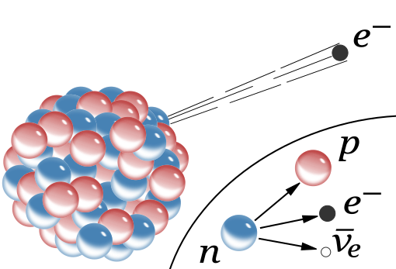
Fuerza débil:
Una manifestación típica de la fuerza débil es el decaimiento beta. Este presentaba un problema en el espectro de energía.
Otro problema era el comportamiento del N y Li cuya estadísticia debería ser tipó bosón pero se comportaba como fermión:
Imagen de :wikipedia

Slide 25
Fuerza débil:
Una manifestación típica de la fuerza débil es el decaimiento beta. Este presentaba un problema en el espectro de energía.
Otro problema era el comportamiento del N y Li cuya estadísticia debería ser tipó bosón pero se comportaba como fermión:
Dos partículas nuevas el neutrón y el neutrino propuestas por Pauli en 1930.
Imagen de :wikipedia

Slide 26


Fuerza débil:
Fermi toma también el decaimiento beta y construye una teoría que yo llamamos efectiva:

Slide 27
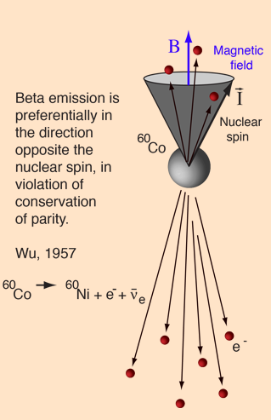
Fuerza débil:
Fermi toma también el decaimiento beta y construye una teoría que yo llamamos efectiva:
Adicionalmente, Lee y Yang proponen que la simetría de paridad no se conserva en el decaimiento beta, y en general en la fuerza débil. Madame Wu lo comprueba con decaimiento beta en Covalto. Con estos resultados Lee Yang proponen, todos los neutrinos son L y antineutrinos son R.
https://hyperphysics.gsu.edu/hbase/quantum/parity.html

Slide 28
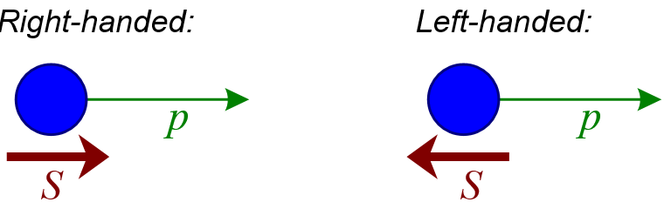
Fuerza débil:
La idea de helicidad se muestra en la figura. Para partículas con masas muy pequeñas (como los neutrinos) helicidad y quiralidad coinciden:
Imagen de: wikipedia.org
Con todo lo que se ha entendido, cómo se explica la teoría de Fermi?

Slide 29


Fuerza débil:
Acople V-A
La fuerza débil actúa en las partículas de quiralidad izquierda.

Slide 30
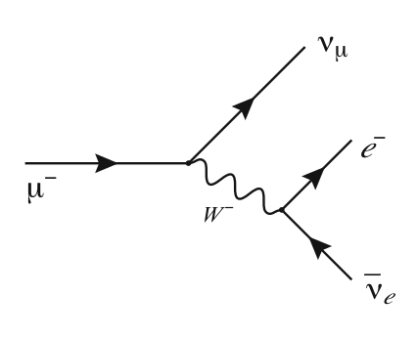

Fuerza débil:
Un ejemplo: el decaimiento del muón
La fuerza débil actúa en las partículas de quiralidad izquierda.
Las partículas de quiralidad derecha no sienten la fuerza débil.

Slide 31


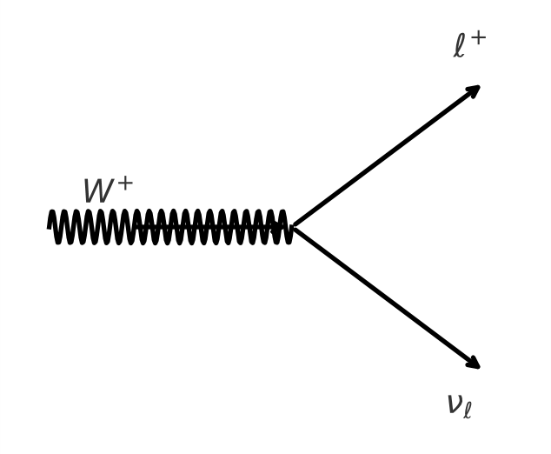
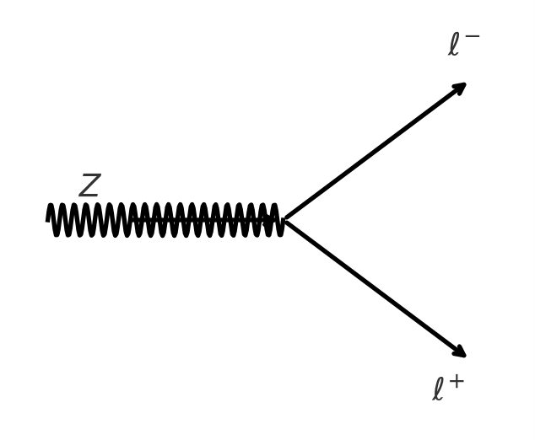
Fuerza débil:
La fuerza débil viene de una simetría SU(2) (grupo especial de matrices unitarias 2x2). Es no abeliano.
Hay tres partículas mediadoras de la fuerza débil

Slide 32
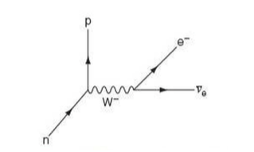
Fuerza débil:
La fuerza débil viene de una simetría SU(2) (grupo especial de matrices unitarias 2x2). Es no abeliano.
Hay tres partículas mediadoras de la fuerza débil
Con el primer vértice se puede formar:

Slide 33
Fuerza débil:
La fuerza débil viene de una simetría SU(2) (grupo especial de matrices unitarias 2x2). Es no abeliano.
Hay tres partículas mediadoras de la fuerza débil
Con el primer vértice se puede formar el decaimiento beta y por lo tanto entender mejor la interacción de Fermi. El rango es de 0.01 a 0.1 fm. Al Al ser de corto alcance los bosones gauge deben ser masivos, esto daña las simetrías del modelo!

Slide 34
Fuerza electro débil:
Poner un término de masa en el lagrangiano rompe la simetría gauge. ¿Cómo se puede generar?
Rompimiento espontáneo de simetría. Se genera un bosón de Goldstone, de acuerdo al teorema de Goldstone.

Slide 35



Fuerza electro débil:
Poner un término de masa en el lagrangiano rompe la simetría gauge. ¿Cómo se puede generar?
Rompimiento espontáneo de simetría. Se genera un bosón de Goldstone (no masivo y sin espín), de acuerdo al teorema de Goldstone.
Rompimiento espontáneo: el modelo de Weinberg Glashow Salam introduce un nuevo campo:
El potencial es:

Slide 36
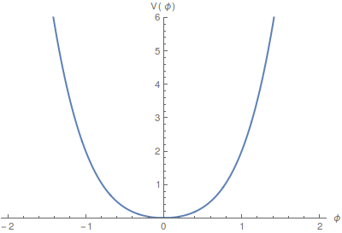


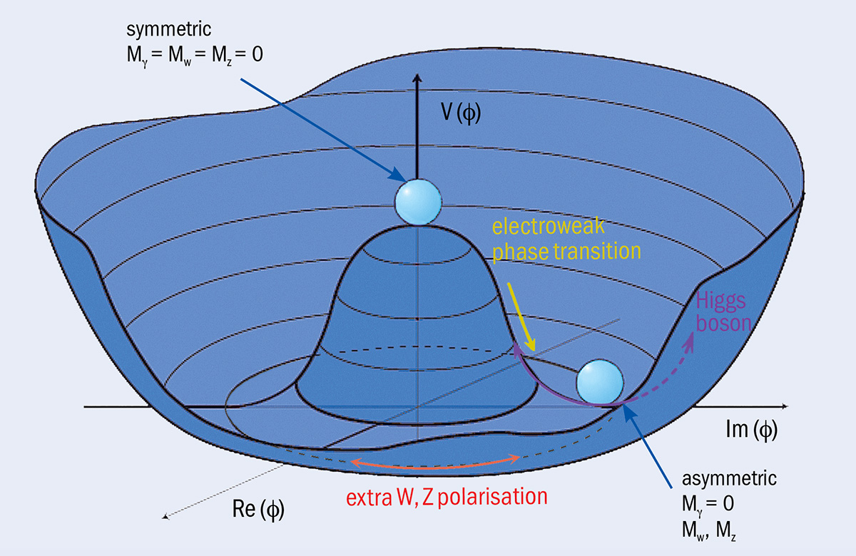
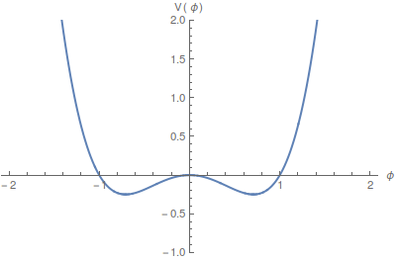

Fuerza electro débil:
Si:
La simetría está rota espontáneamente.
Si
Imagen tomada de: https://cerncourier.com/a/the-thrill-of-the-chase/

Slide 37
Modelo Estándar:
Adicionalmente, este mecanismo es el responsible de darle masa a los fermiones, excepto a los neutrinos.

Slide 38
Modelo Estándar:
Adicionalmente, este mecanismo es el responsible de darle masa a los fermiones, excepto a los neutrinos.
Tensor de momento y energía de los campos gauge, los mediadores.

Slide 39
Modelo Estándar:
Adicionalmente, este mecanismo es el responsible de darle masa a los fermiones, excepto a los neutrinos.
Interacción de la materia con los campos gauge.

Slide 40
Modelo Estándar:
Adicionalmente, este mecanismo es el responsible de darle masa a los fermiones, excepto a los neutrinos.
Masa para los fermiones debido al campo de Higgs.

Slide 41
Modelo Estándar:
Adicionalmente, este mecanismo es el responsible de darle masa a los fermiones, excepto a los neutrinos.
Rompimiento espontáneo de simetría y masa para los bosones gauge

Slide 42
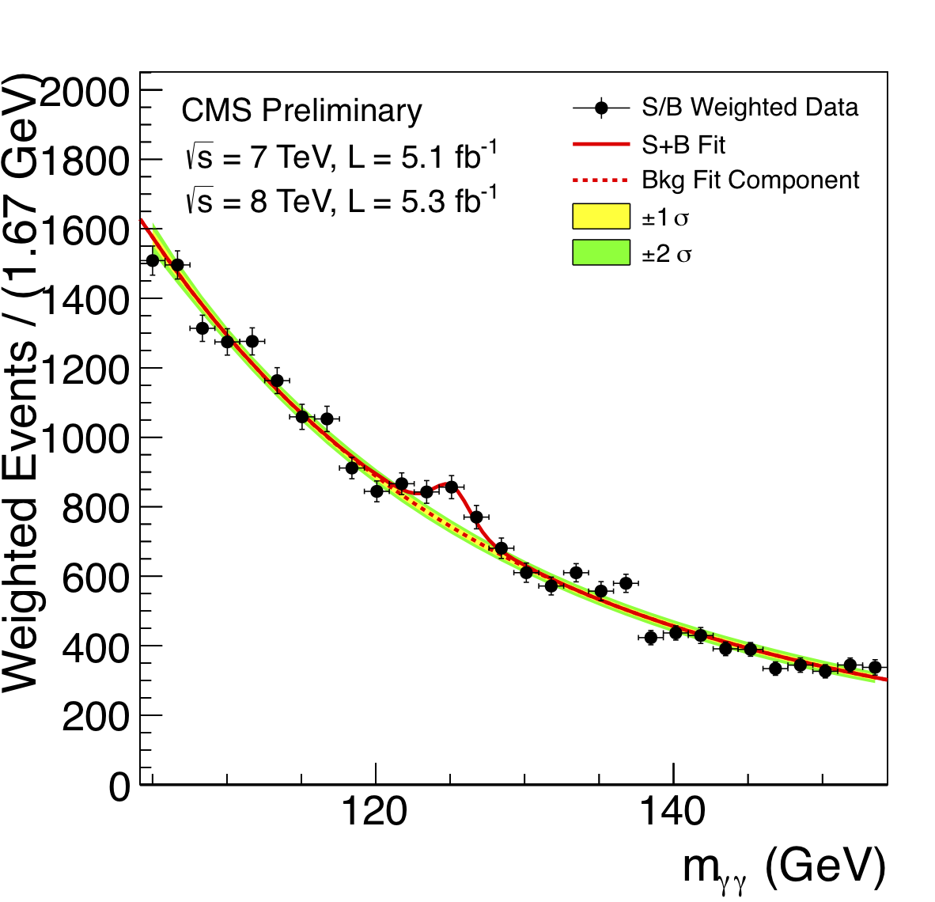
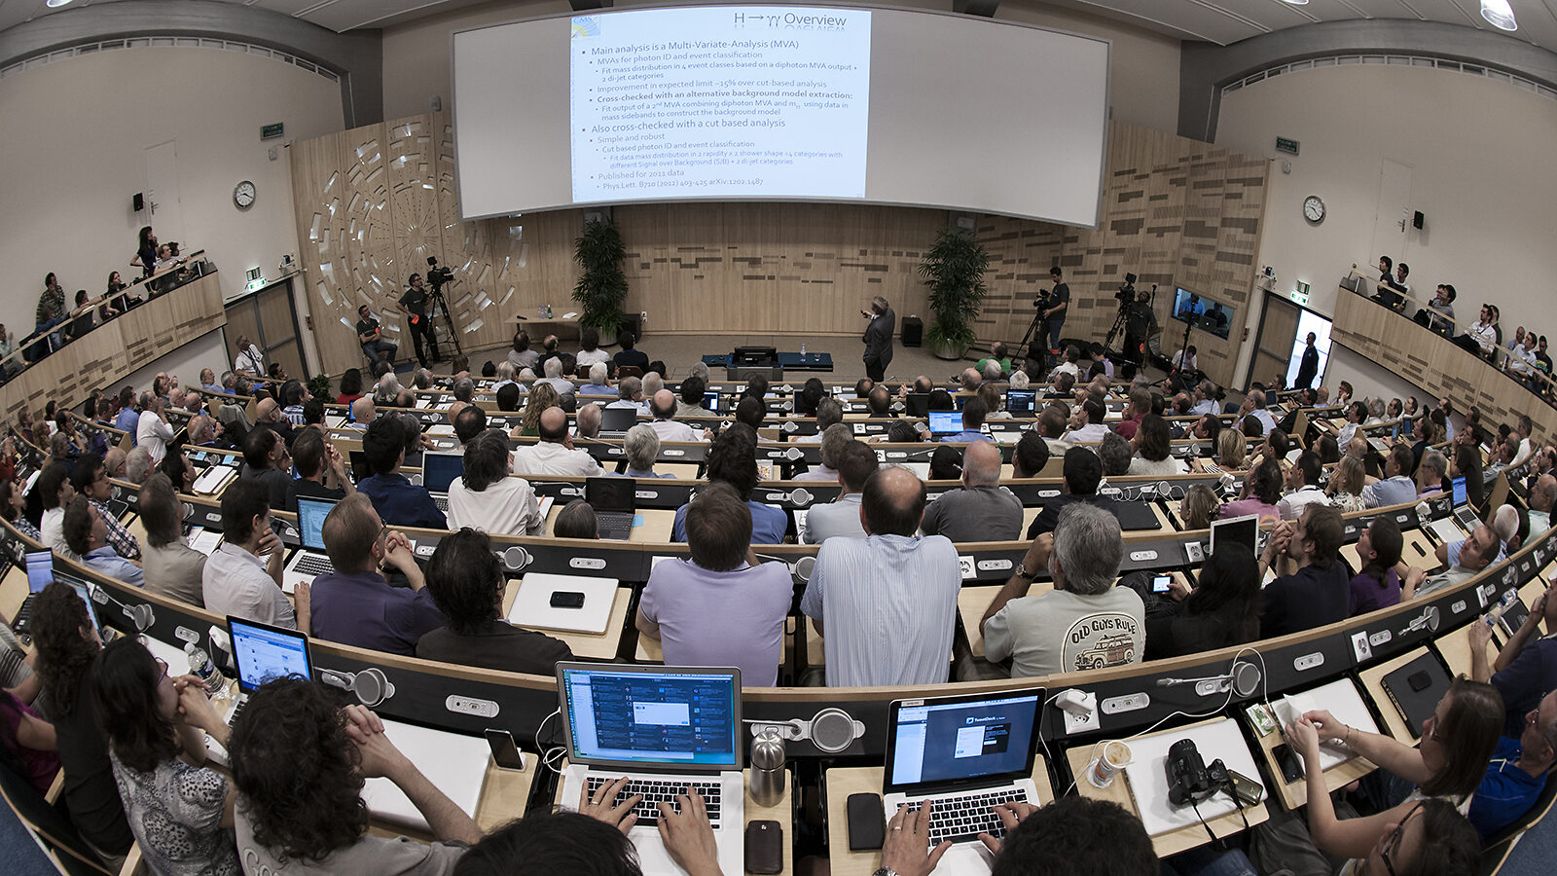
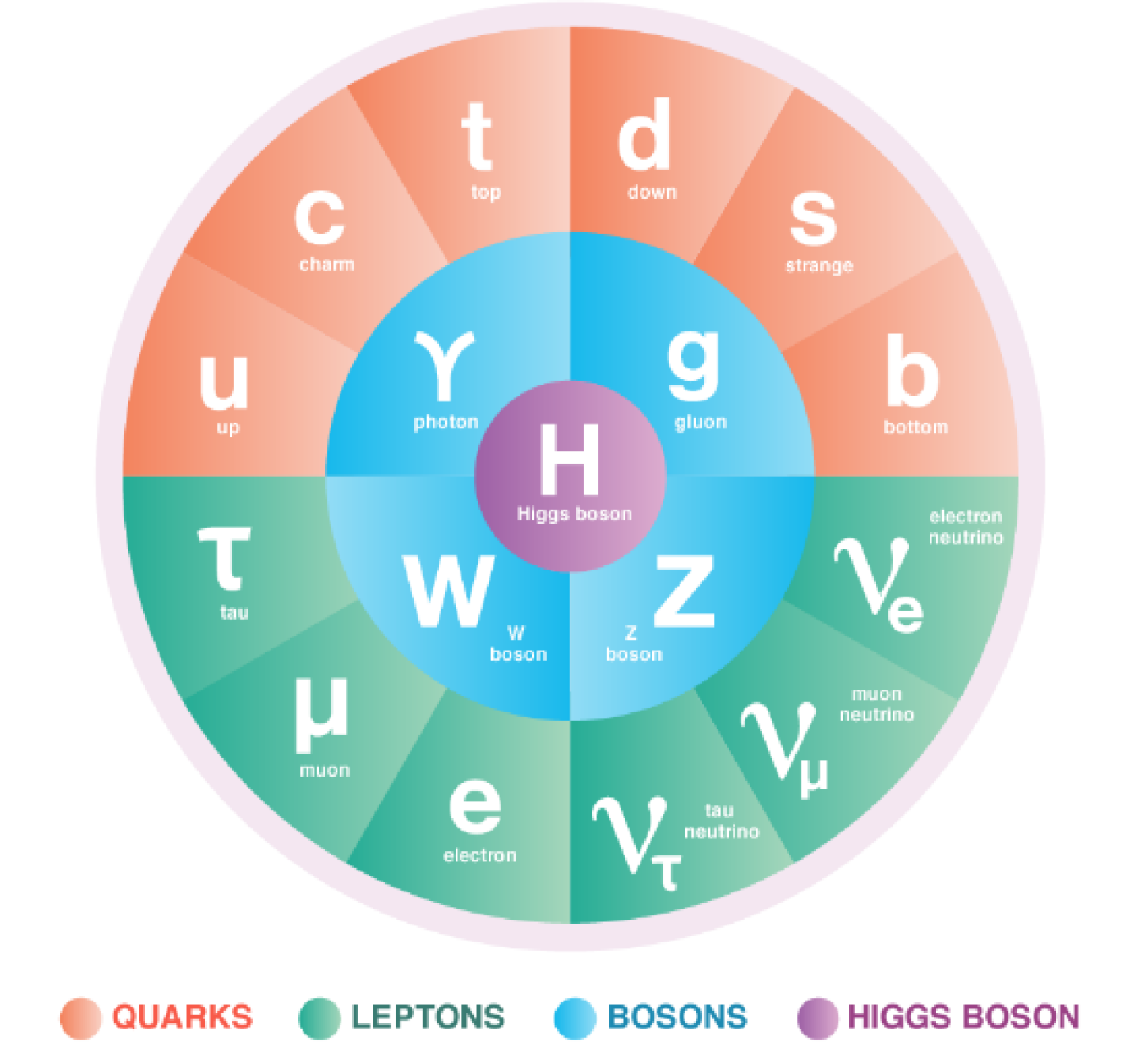
El Modelo Estándar:
Descubrimiento del Higgs

Slide 43
El Modelo Estándar:
Descubrimiento del Higgs
El Modelo Estándar como modelo se completa con el Bosón de Higgs, pero falta!... ver charla de BSM, Materia Oscura, Neutrinos, etc.

Slide 44

Gracias!

Slide 45
Referencias:
F. Wilczeck, Asymptotic freedom: From paradox to paradigm, Review of Modern Physics, 2005.
https://www.phys.ufl.edu/~mitselmakher/teaching/ParticlePhysics2/Note_10_Ch7-2.pdf
Lesov, The Weak Force: From Fermi to Feynman, https://arxiv.org/pdf/0911.0058.
A. Pich, The Standard Model of Electroweak Interactions, https://arxiv.org/abs/1201.0537
D. Griffiths, Introduction to elementary particles, Wiley 1987.
W.N Cottinghamm, D.A Greenwood, An introduction to the Standard Model of Particle Physics, 2nd ed. Cambridge, 2007.

